Slide 2
هم افزایی علم اعصاب شناختی و مطالعات مدیریتی
دانشگاه جامع امام حسین علیه السلام
دانشکده مدیریت و اقتصاد
21 شهریور 1402 ه.ش

Slide 3
نقشه ی راه
چارچوب نظری مطالعات میان رشته ای
مقدمه بحث
مطالعه موردی شایستگی همدلی
دورنمای مطالعاتی و کاربردی

Slide 4
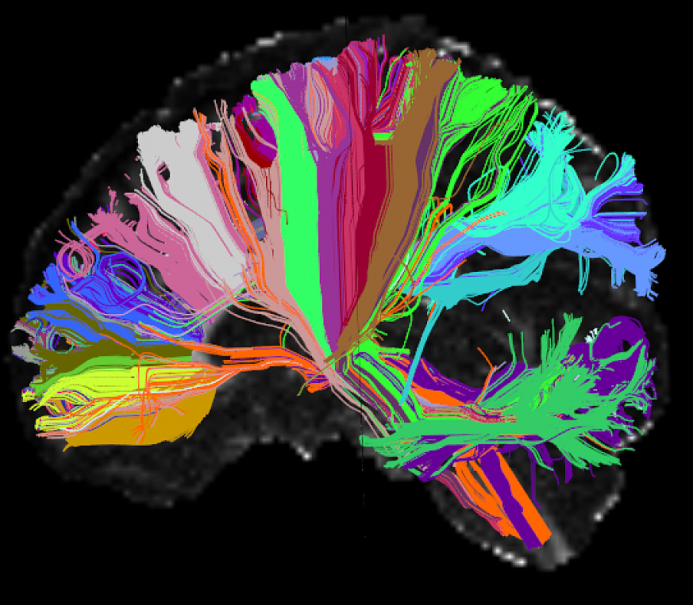
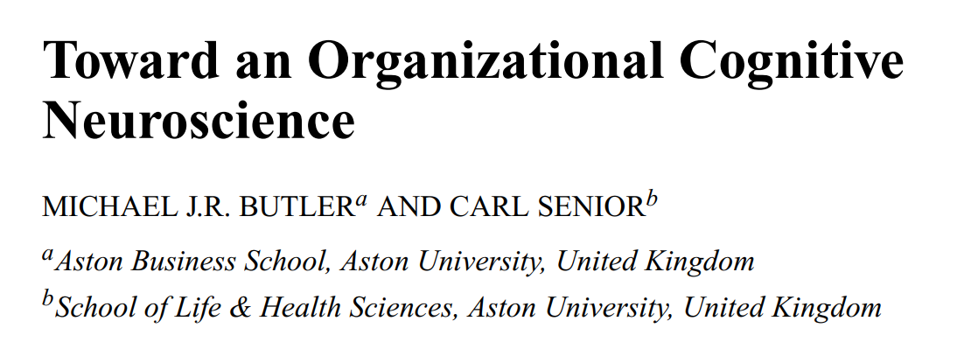
مقدمه بحث

Slide 5
چارچوب نظری مطالعه میان رشته ای
تاریخ مملوء است از نمونه تلاش های انجام گرفته برای در هم آمیختن علوم اجتماعی و طبیعی که به دلیل سردرگمی در مورد مسائل فلسفی بنیادین نتایج نادرستی در بر داشته اند.
پل گلیمچر
چارچوب نظری مطالعات میان رشته ای علم اعصاب شناختی و علم مدیریت مبتنی بر دو مبناست:
شناخت در موقعیت اجتماعی
واقع گرایی انتقادی

Slide 6
چارچوب نظری مطالعه میان رشته ای
واقع گرایی انتقادی
ماهیت این بحث فلسفی است و نظر به پذیرش رویه های عصب شناسانه به عنوان رویکردی مکمل در کنار سایر روش های تحقیق در علم مدیریت دارد.
آنچه که به عنوان نتیجه از این مبنا مورد استفاده قرار میگیرد تقابل پدیدارشوندگی در قبال تقلیل گرایی است که مبتنی بر سلسله مراتب شپرد قصد قطعی خود را در فروکاستن تمامی پدیدار ها به امور زیست شناسی سلولی-مولکولی دارد.

Slide 7
چارچوب نظری مطالعه میان رشته ای
شناخت در موقعیت اجتماعی
ماهیت این بحث نظری است، و عمده ی مطالب و مطلوب آن جایگذاری مغز و ذهن در کنار سایر مولفه های زمینه ای است که شناخت را توسیع داده و در افزودگی پهنا و ژرفای شناخت سهم عمده ای دارد.

Slide 8
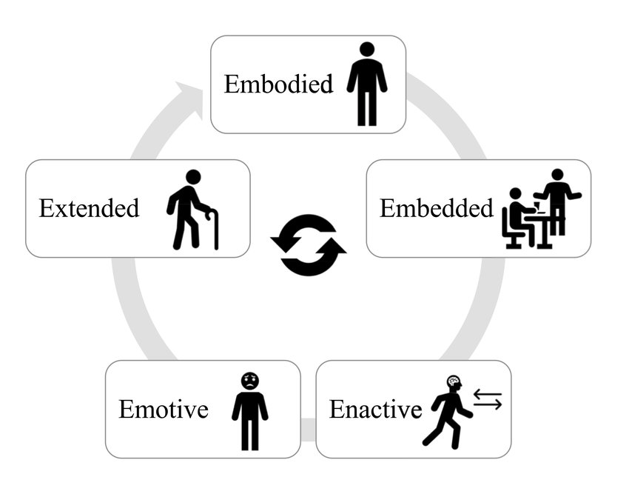
چارچوب نظری مطالعه میان رشته ای

Slide 9
مطالعه موردی شایستگی همدلی
آیا همدلی قابل سرایت است؟
همدلی به چه میزان متوجه موقعیت محوری و یا خصیصه محوری است؟
آستانه ی همدلی تا رسیدن به سطح بی تفاوتی کجاست؟

Slide 10
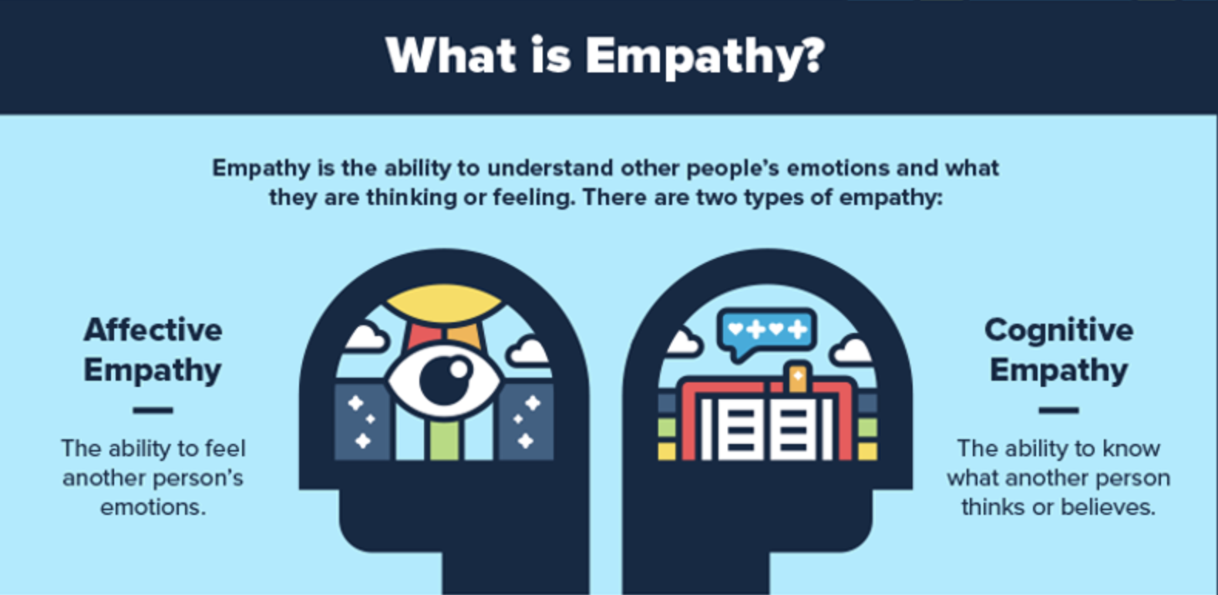
مطالعه موردی شایستگی همدلی

Slide 11
دورنمای مطالعاتی و کاربردی
در حوزه ی کاربردی سازی مطالعات علم اعصاب در بستر دانش مدیریت و به عنوان مثال مدیریت منابع انسانی اقدامات ذیل در جهت بهسازی عصبی و تحقق اهداف مدیریتی قابل پیگیری است:
کارویژه های مدیریت منابع انسانی | ابزار متناسب در حوزه علم اعصاب
توسعه منابع انسانی | تحریک مغناطیسی فراجمجمه ای
طراحی شغل | ردیابی چشمی و اندازه گیری مردمک چشم
ارزیابی عملکرد سطوح عالی | هدست های کیو ای ای جی
ارتباطات انگیزشی | تلقیق مبانی زبان شناسی عصب پایه و حوزه مرتبط
پیشگیری از تعارض | پاسخ پوست گالوانیک و هدست ای ای جی

Slide 12
دورنمای مطالعاتی و کاربردی
در نهایت آنچه که ضروری می نماید توجه به سه حوزه ی دانشی است که فلسفه علم اعصاب و مدیریت عهده دار پاسخ به آنهاست:
هستی شناسی، شناخت شناسی و ارزش شناسی
Axiology
Ontology
Epistemology

Slide 13
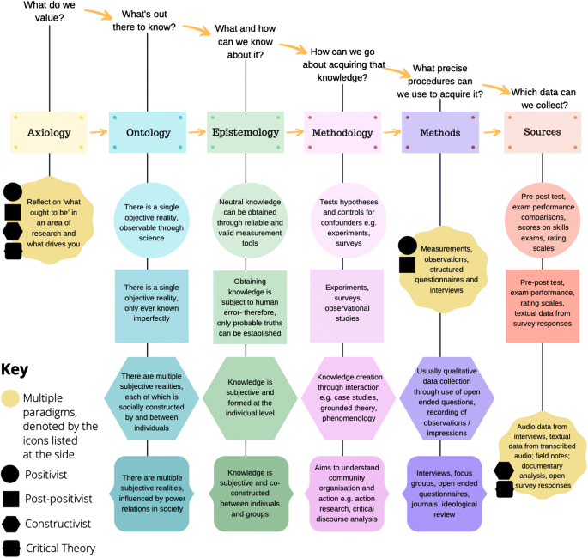
دورنمای مطالعاتی و کاربردی

